Slide 1


3. Suomen terveys- ja
sosiaalipalvelujen kehitys
s. 36–44

Slide 2
Kahdenlaista politiikkaa
Selvitä käsitteet terveyspolitiikka ja sosiaalipolitiikka.
Terveyspolitiikalla pyritään edistämään kansanterveyttä pitämällä huolta terveyden edellytyksistä sekä torjumalla sairauksia ja hoitamalla niitä.
Sosiaalipolitiikalla pyritään turvaamaan perustoimeentuloa ja hyvinvointipalveluilla edistämään elämänlaatua.

Slide 3
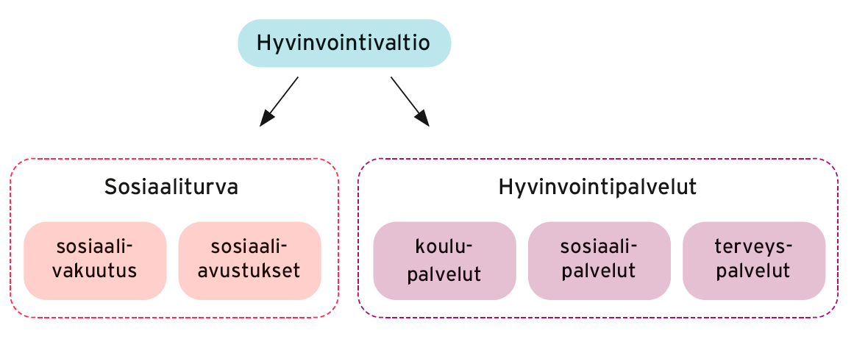
Hyvinvointivaltion toiminta-alueet
Miten hyvinvointivaltion eri toiminta-alueet edistävät terveyttä?
Onko terveysvaikutus suora vai epäsuora?
Notes:
Opettajan opetuspuheen ja keskustelun tueksi.

Slide 4
Terveydenhuollon alkutaival Suomessa
Ennen keskiaikaa: yksilöt itse ja lähiyhteisö vastasivat sairaista, apua shamaaneilta tai tietäjiltä
1300- ja 1400-luvuilla: omia laitoksia lepraa sairastaville, Turkuun ja Viipuriin sairaita, vammaisia ja vähäosaisia varten kirkon ylläpitämiä laitoksia
Ennen 1600-lukua: kansanlääkinnän keinot, parantamiseen vihkiytyneitä itseoppineita
Notes:
Opettajan opetuspuheen ja keskustelun tueksi.

Slide 5
Terveydenhuollon alkutaival Suomessa
1600-luku: Tukholmassa perustettiin ensimmäinen terveysoloja valvova lääkintätoimen keskusvirasto, joka määritteli muun muassa lääkärien ja kätilöiden kelpoisuusehtoja, Turun akatemia perustettiin ja lääkärikoulutus alkoi, vastaava Helsingissä 1800-luvulla
1700- luku: Sairaaloita rakennettiin
Ensimmäinen piirilääkäri Vaasaan 1749
1800-luku: synnytyslaitoksia ja mielisairaaloita perustettiin, kunnansairaaloita maaseudulle
Notes:
Opettajan opetuspuheen ja keskustelun tueksi.

Slide 6
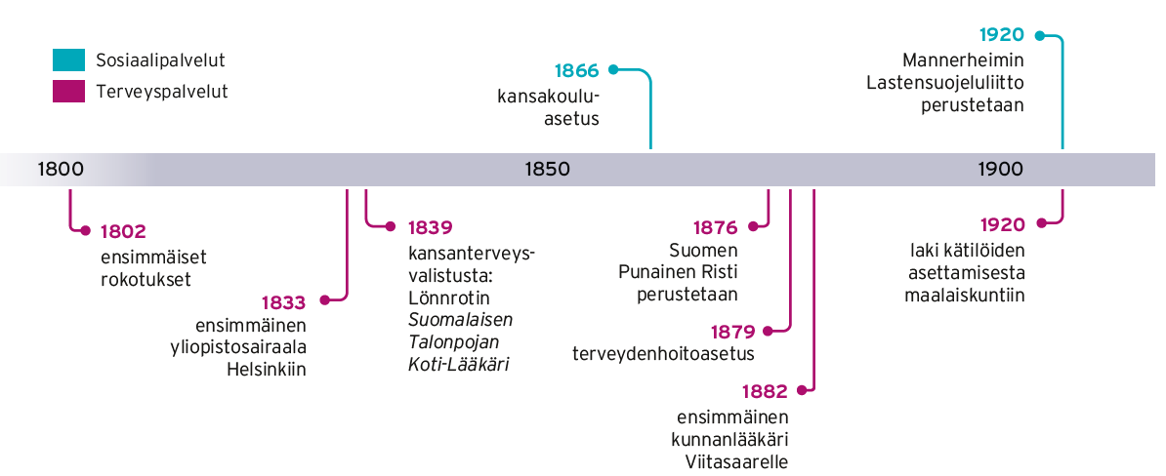
Suomen terveys- ja sosiaalipalvelujen historiaa
Notes:
Opettajan opetuspuheen ja keskustelun tueksi. Syvennetään tietoja Suomen terveys- ja sosiaalipalvelujen historiasta aikajanalla. Voidaan keskustella yhdessä esimerkiksi seuraavista asioista:
Onko aikajanan tiedoissa jotain yllättävää? Onko jokin uudistus tapahtunut mielestänne yllättävän myöhään tai aikaisin?
Mitkä ovat mielestänne kolme keskeisintä tapahtumaa terveyspalvelujen kehityksessä ja sosiaalipalvelujen kehityksessä? Perustelkaa, miksi juuri valitsemanne uudistukset olivat merkittäviä ja miten ne edistivät aikanaan tai yhä edelleen terveyttä. Aikajanan tapahtumat on jaettu terveys- ja sosiaalipalveluihin. Onko mukana uudistuksia, jotka ovat yhtä lailla sekä terveys- että sosiaalipalveluja?
Aikajanalla on monia lakeja. Valitkaa pareittain tai pienryhmissä yksi laki, josta otatte tarkemmin selvää. Suurin osa laeista löytyy sivustolta www.finlex.fi. Esitelkää lakien keskeinen sisältö lyhyesti muulle ryhmälle.

Slide 7
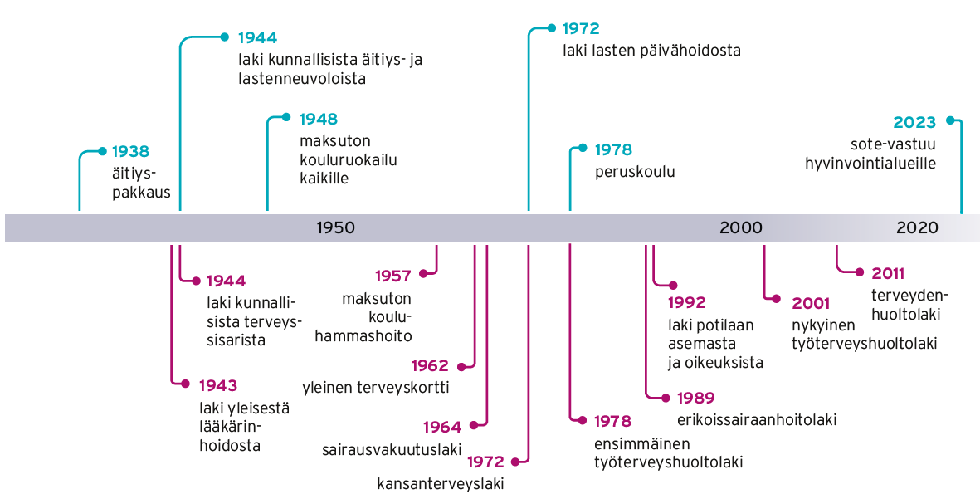
Suomen terveys- ja sosiaalipalvelujen historiaa
Notes:
Opettajan opetuspuheen ja keskustelun tueksi. Syvennetään tietoja Suomen terveys- ja sosiaalipalvelujen historiasta aikajanalla. Voidaan keskustella yhdessä esimerkiksi seuraavista asioista:
Onko aikajanan tiedoissa jotain yllättävää? Onko jokin uudistus tapahtunut mielestänne yllättävän myöhään tai aikaisin?
Mitkä ovat mielestänne kolme keskeisintä tapahtumaa terveyspalvelujen kehityksessä ja sosiaalipalvelujen kehityksessä? Perustelkaa, miksi juuri valitsemanne uudistukset olivat merkittäviä ja miten ne edistivät aikanaan tai yhä edelleen terveyttä. Aikajanan tapahtumat on jaettu terveys- ja sosiaalipalveluihin. Onko mukana uudistuksia, jotka ovat yhtä lailla sekä terveys- että sosiaalipalveluja?
Aikajanalla on monia lakeja. Valitkaa pareittain tai pienryhmissä yksi laki, josta otatte tarkemmin selvää. Suurin osa laeista löytyy sivustolta www.finlex.fi. Esitelkää lakien keskeinen sisältö lyhyesti muulle ryhmälle.

Slide 8
Terveydestä huolehtimisen painopisteitä
Tutki oppikirjasta taulukkoa Terveydestä huolehtimisen painopisteitä Suomessa (s. 42).
Miten epidemiologinen siirtymä tulee siinä ilmi?
Mitä WHO:n terveyden edistämisen toiminta-alueita tunnistat?
Notes:
Kaavion analysointiharjoitus, tietoa sovelletaan aiemmin opittuun. Kaavio on seuraavalla dialla.

Slide 9
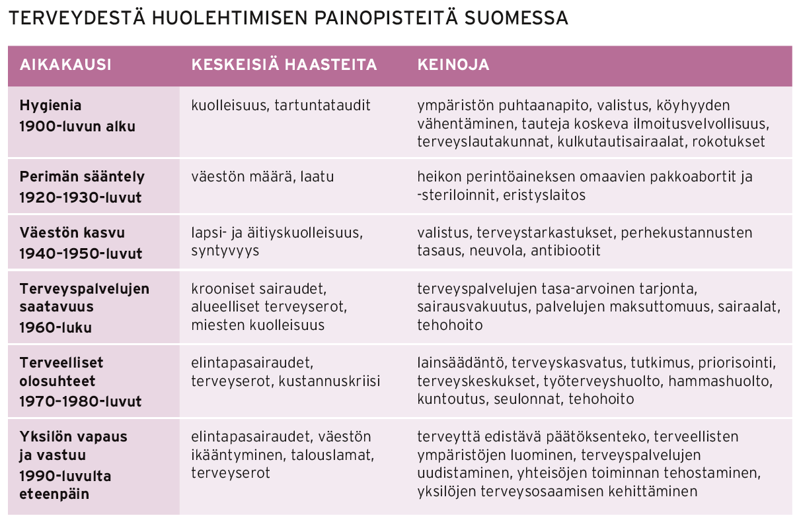
Notes:
Kaavion analysointiharjoitus, tietoa sovelletaan aiemmin opittuun.

Slide 10
Hyvinvointivaltion tulevaisuuden haasteet Suomessa
palvelujen tarkoituksenmukainen käyttö
palvelujen kohdentuminen oikein: sekä tarpeen että kustannusten suhteen
terveyserojen kaventaminen
ikärakenteen muutos
talouden globalisoituminen
maailmantalouden kehitys
väestön ikääntyminen – huoltosuhde muuttuu
luonnonvarojen kulutus
maahanmuuton lisääntyminen
Keskustelkaa ryhmissä, miten nämä sosiaali- ja terveyspolitiikan haasteet ja mahdollisuudet ilmenevät käytännön tasolla.
Etsikää tarvittaessa lisätietoa.
Notes:
Terveystiedolle tyypillinen syy-seuraussuhteen ymmärtäminen on yksi keskeinen oppimistavoite. Tehtävä harjaannuttaa siihen. Tietoa voi hakea sekä oppikirjasta että muista lähteistä.

Slide 11

Tehtävä
Lue oppikirjan teksti Hyvinvointivaltion tulevaisuuden haasteet (s. 42).
Tee keskeisistä asioista käsitekartta. Kirjoita käsitekarttaan max. 100 sanan kuvateksti.
Notes:
Vaihtoehtoinen työstöidea. Käsitekarttojen tekeminen harjaannuttaa sekä opiskelutekniikkaan että konkreettiseen käsite- tai miellekartan tekemiseen.

Slide 12

Tehtävä
Selitä käsitteet.
a. hyvinvointipalvelut
b. sosiaaliturva
c. terveyspolitiikka
d. sairausvakuutus
e. väestöllinen huoltosuhde
Notes:
Tehtävä oppikirjasta opitun yhdessä kertaamiseen.

Slide 13
Tehtävä
Pohdi vastuuta terveydestä.
Yhteiskunta on alkanut rajoittaa terveyspalvelujen kasvua ja siirtää enemmän vastuuta terveydestä yksilölle.
a. Pohdi, millaisia negatiivisia seurauksia sillä voi olla.
b. Entä millaisia positiivisia seurauksia sillä voi olla?
Notes:
Tehtävä oppikirjasta opitun yhdessä soveltamiseen.

Slide 14
Keskeistä: Suomen terveys- ja sosiaalipalvelujen kehitys
terveyspolitiikan merkitys väestön terveydelle
terveys- ja sosiaalihuoltopalvelujen kehittyminen Suomessa eri aikoina
sosiaaliturvan merkitys väestön terveydelle
hyvinvointipalvelujen ja sosiaaliturvan päätoiminta-alueet
sairausvakuutuksen merkitys väestön terveydelle
kansaneläkelaitoksen toiminta ja merkitys väestön terveydelle
sosiaali- ja terveyspalveluiden tulevaisuus ja siihen liittyvät haasteet
Notes:
Työskentelyidea: Tässä oppitunnin aiheen tavoitteet toisella tavalla muotoiltuna. Tätä diaa voi käyttää oppitunnin loppukoontina, läksyn runkona tai muistiinpanotiivistelmänä. Idea siis on, että opiskelijat itsenäisesti kokoavat tai kertaavat jokaisen kohdan alle siihen liittyvät ydinsisällöt. Kun tekstiä työstää näin itse, se jää paremmin mieleen.

Slide 15
Hyvinvointiyhteiskunta
Hyvinvointivaltio = yhteiskunta, joka turvaa kansalaistensa terveyttä ja hyvinvointia verovarojen avulla hyvinvointipalveluilla ja sosiaaliturvalla
Hyvinvointipalvelut
  koulupalvelut = mm. maksuton peruskoulu ja toisen asteen koulutus
  sosiaalipalvelut = mm. lastensuojelu, sosiaalityö, vammaisten ja vanhusten hoito
  terveyspalvelut = mm. terveyskeskukset, sairaalat, neuvolat, opiskeluterveydenhuolto
Sosiaaliturva
  sosiaalivakuutus = mm. eläke, sairasvakuutus, työttömyysturva
  sosiaaliavustukset = mm. toimeentulotuki
Väestöllinen huoltosuhde = Lasten ja eläkeläisten määrän suhde työikäiseen väestöön.
  Huoltosuhde heikkenee, kun syntyvyys vähenee ja elinikä pitenee.
  Työikäisen väestön määrä vaikuttaa verotuloihin ja eläkemaksuihin. Lasten ja eläkeläisten määrä vaikuttaa sosiaaliturvan ja hyvinvointipalvelujen tarpeeseen.
Notes:
Muistiinpanodioille on koottu tiivistetysti luvun 3 keskeiset sisällöt.

Slide 16
Suomen sosiaali- ja terveyspalveluiden keskeisiä vaiheita
1700-luku: piirilääkärit, ensimmäiset sairaalat
1800-luku: ensimmäiset synnytyslaitokset ja mielisairaalat, ensimmäiset kunnanlääkärit, ensimmäiset rokotukset, kansakoulut kaupunkeihin
1920-luku: oppivelvollisuus
1940-luku: äitiys- ja lastenneuvolat, äitiyspakkaus (1938), maksuton kouluruokailu
1960-luku: sairausvakuutuslaki ja sairaalaverkosto laajenee
1970-luku: kansanterveyslaki, terveysasemat, terveyspalveluiden maksuttomuus, peruskoulu
1980: erikoissairaanhoitolaki, talouskasvu mahdollisti sote-palvelujen laajenemisen
1990-luku: laki potilaan oikeuksista, laman takia leikkauksia sote-palveluista
2020-luku: sosiaali- ja terveyspalveluiden uudistus eli sote-uudistus
Notes:
Muistiinpanodioille on koottu tiivistetysti luvun 3 keskeiset sisällöt.

